Slide 1
2025
로망스투어 ERP리뉴얼_검토사항 5차(2025.01.29)
Document Version
Last Updated
Organization
Auther
0.1
2026.01.29
여행2팀
최아름

Slide 2
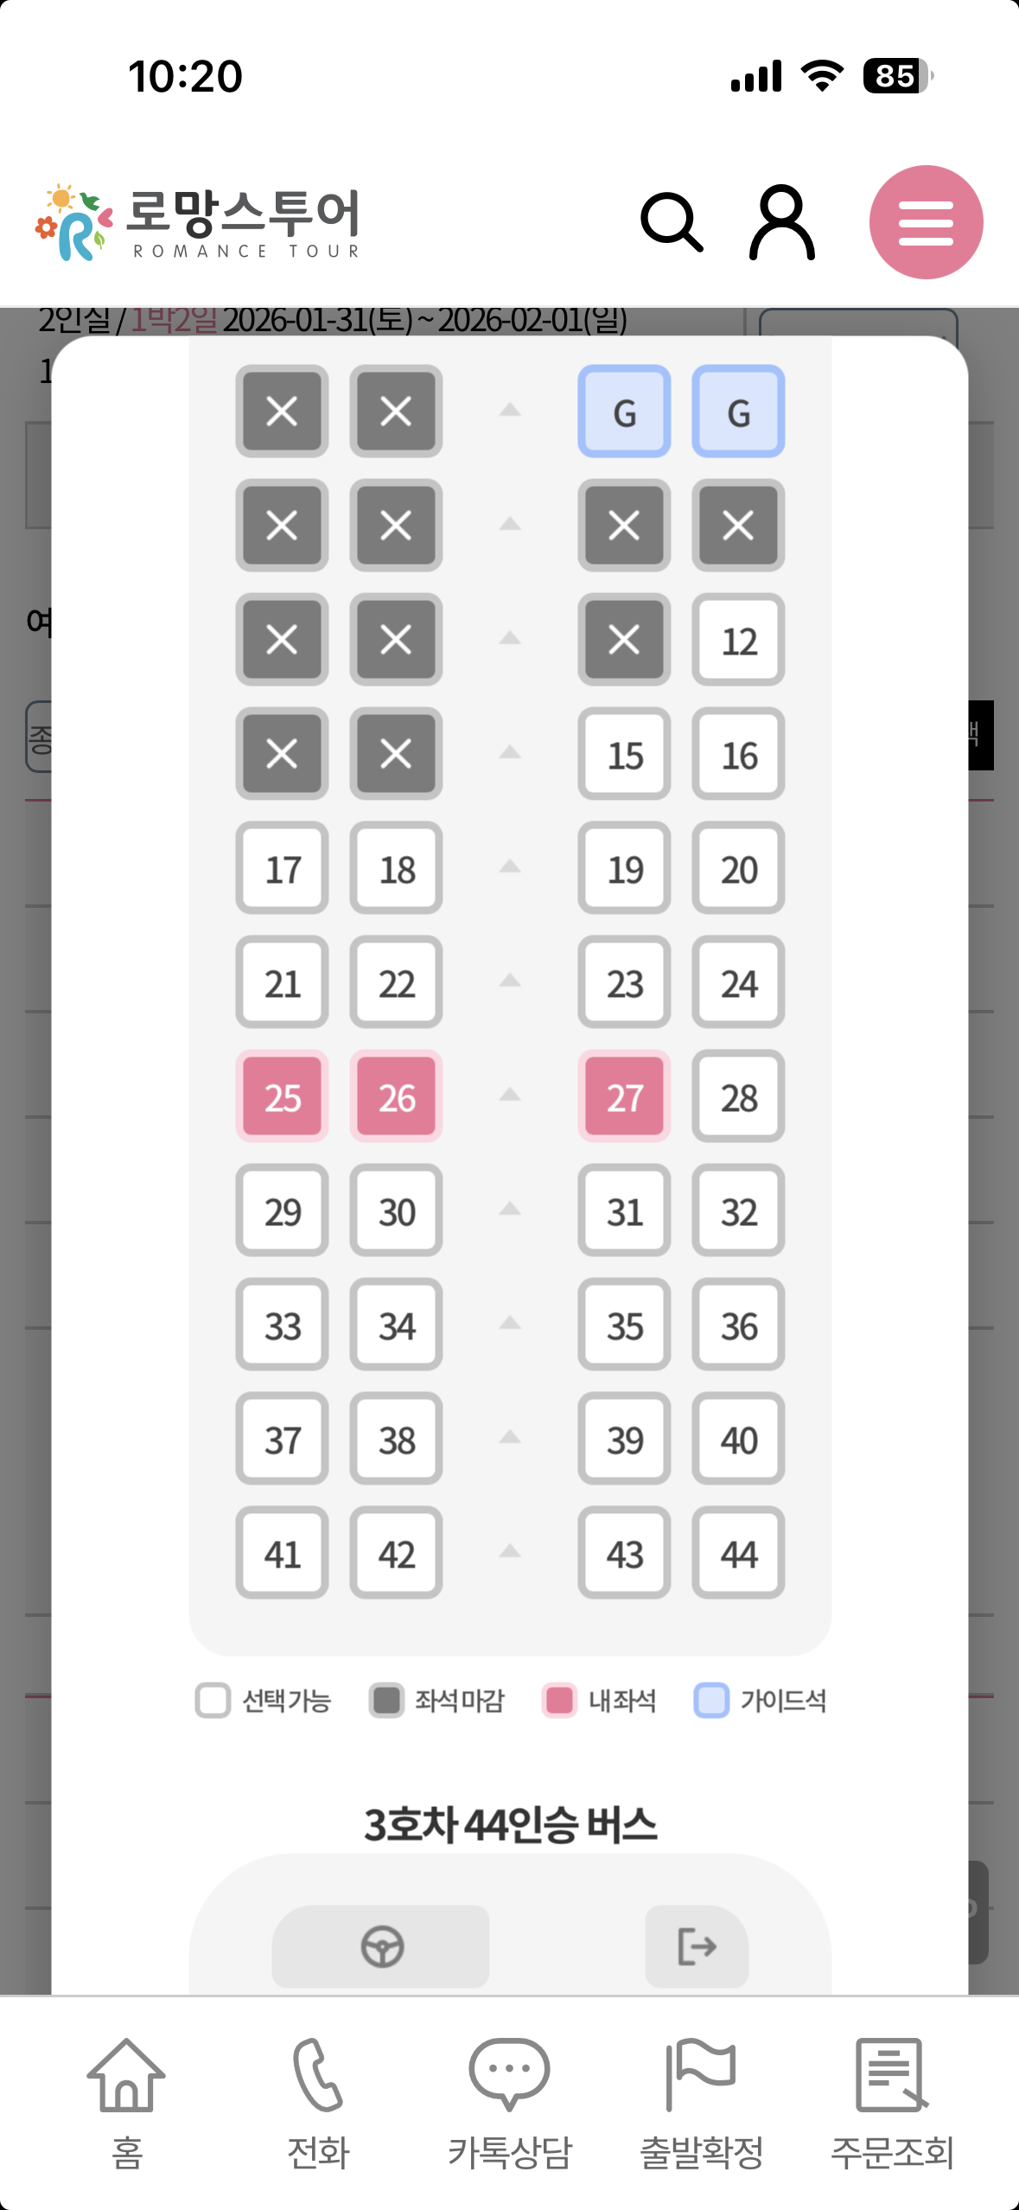
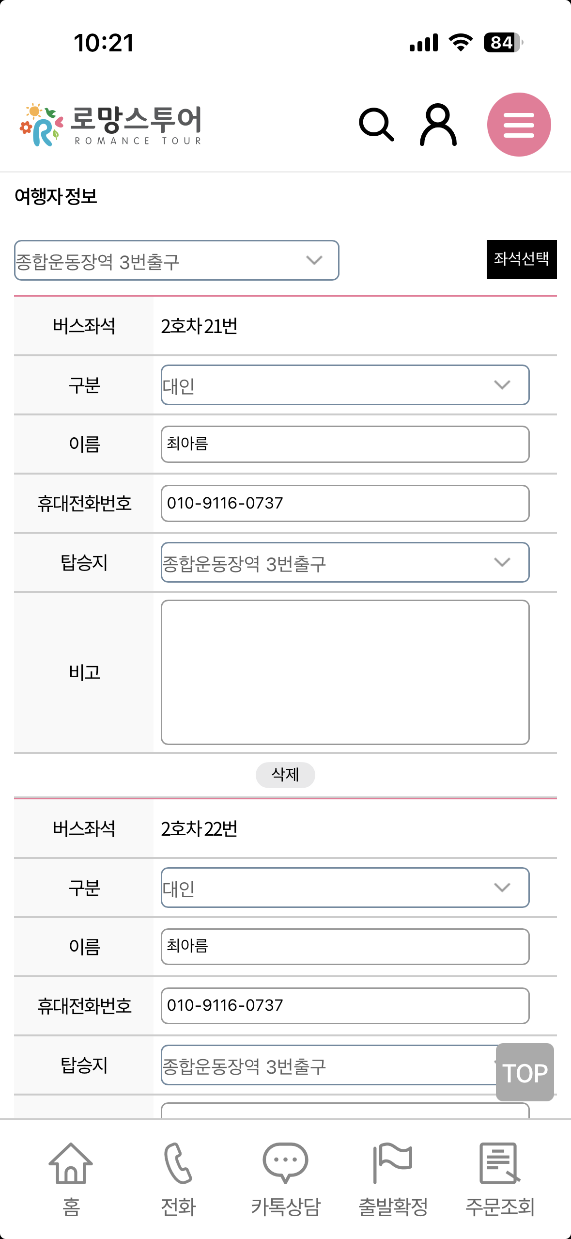
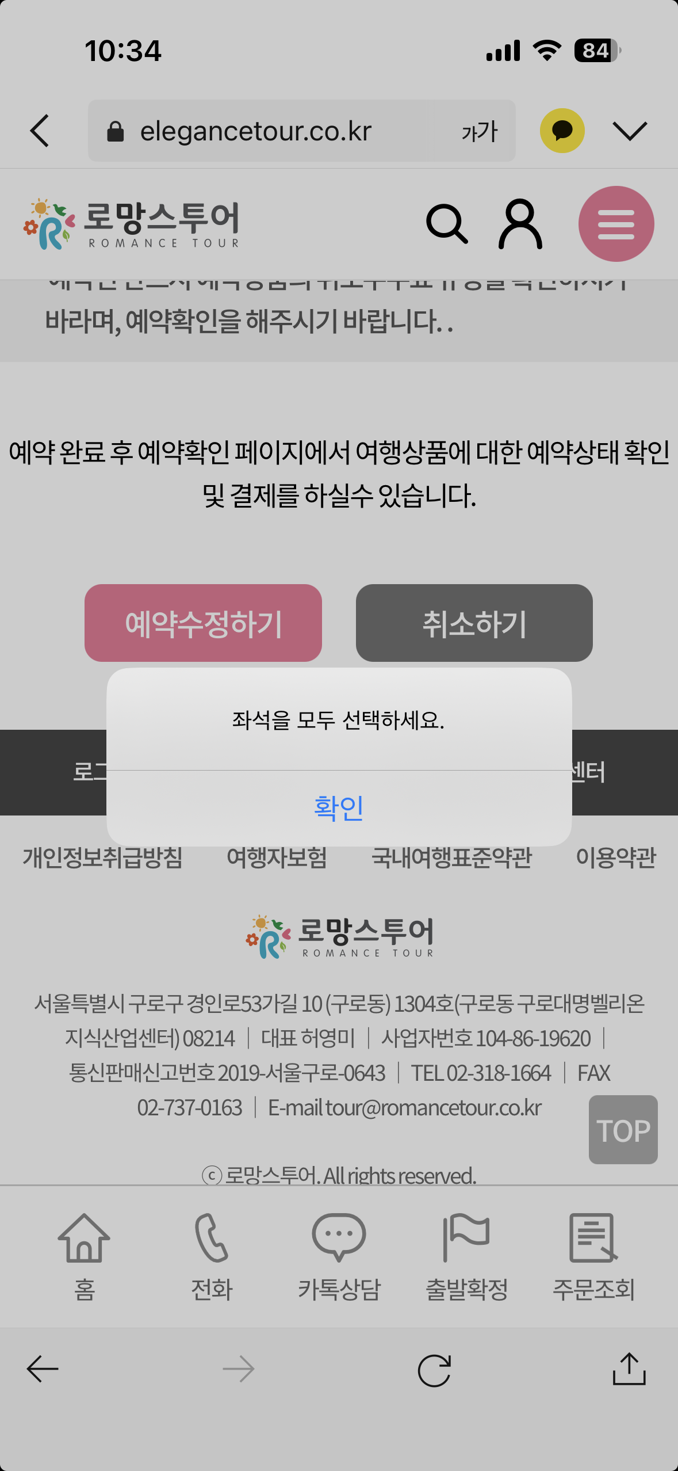
ADMIN
프론트페이지_애플
검수자 : 최아름 검수날짜 : 2026.01.29
기능 여부 검토사항
번호 : 116639 서울_테스트용 260121 1/31 애플로 예약을 하고 예약내역 수정하기를 클릭 후 좌석을 바꾸고 싶어 좌석선택에 들어가 25번~27번까지 변경을 눌렀는데 변경이 되지 않고 기존 좌석 유지가 됨 예약수정하기를 눌렀더니 좌석을 모두 선택하라고 나옴(이미 좌석은 선택이 되어있음)
처리완료 (26.01.29)
처리완료 (26.01.29)
기능 보완점

Slide 3
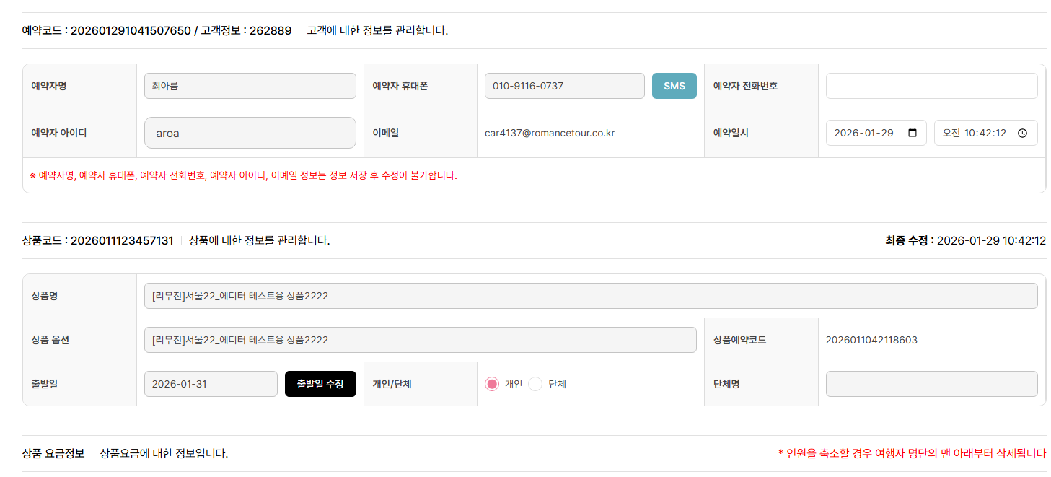
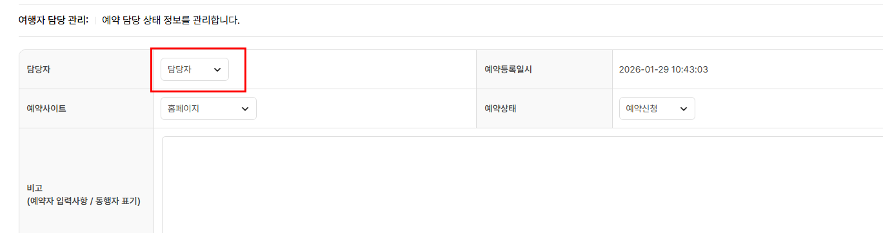
ADMIN
예약관리_개인별 예약현황_예약 수정
검수자 : 최아름 검수날짜 : 2026.01.29
기능 여부 검토사항
번호 : 116640 프로트페이지_애플에서 예약 후 예약 건 클릭하여 들어갔더니 담당자 체크가 되어 있지 않음
처리완료 (26.01.29)
기능 보완점

Slide 4
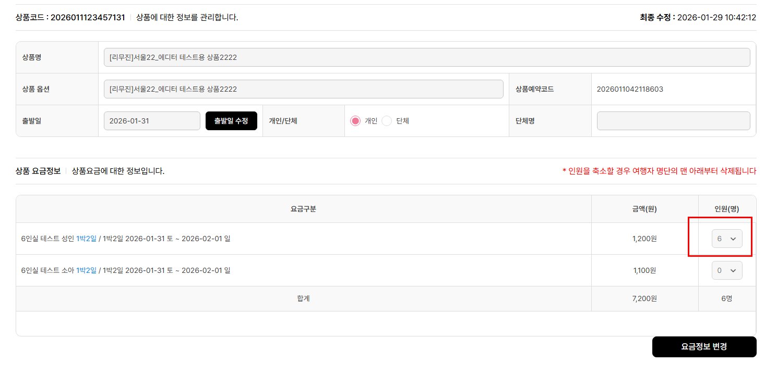
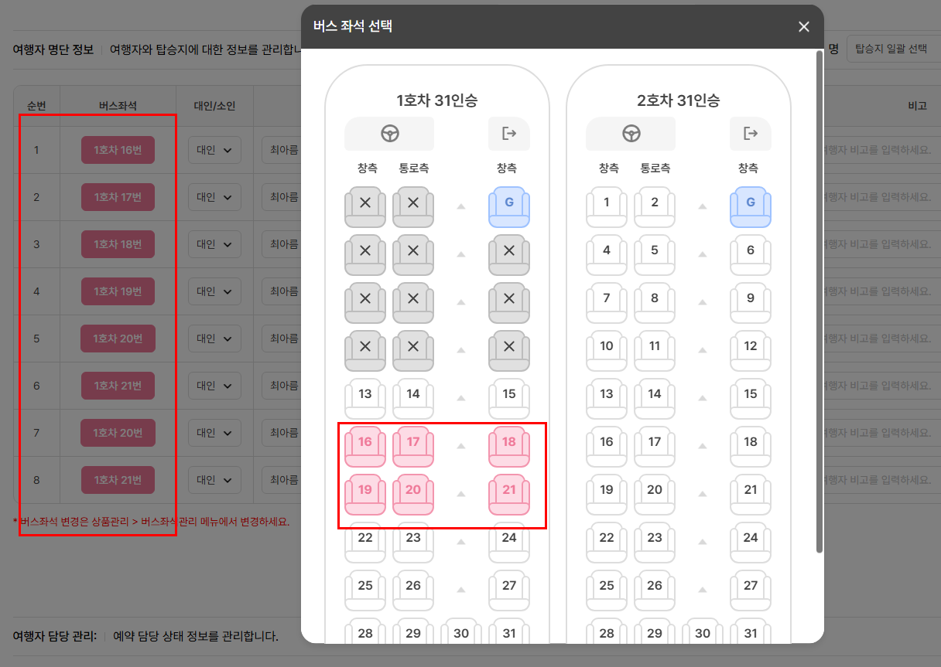
ADMIN
예약관리_개인별 예약현황_예약 수정
검수자 : 최아름 검수날짜 : 2026.01.29
기능 여부 검토사항
번호 : 116640 결재여부 등록 후 저장을 하였는데 인원 수와 좌석 수가 다름
일단, 해당 현상은 나오지 않습니다.
질문 1 :
결제여부 등록 시 [결제수단],[결제구분],[금액]을
어떻게 입력하고 저장하셨습니까?
질문2 : 해당 예약건에 대한 예약코드가 어떻게 됩니까?
기능 보완점

Slide 5
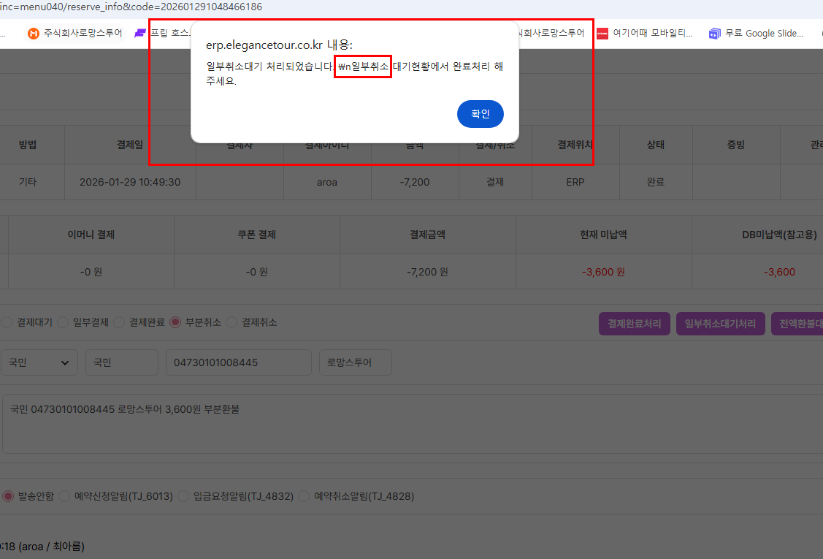
ADMIN
예약관리_개인별 예약현황_예약 수정
검수자 : 최아름 검수날짜 : 2026.01.29
기능 여부 검토사항
일부취소대기처리 눌렀는데 오타가 있습니다.
처리완료 (26.01.29)
기능 보완점

Slide 6
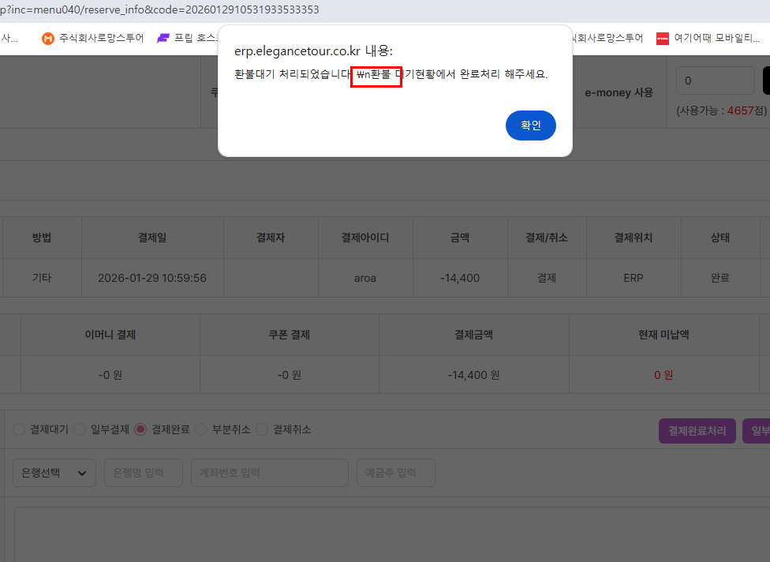
ADMIN
예약관리_개인별 예약현황_예약 수정
검수자 : 최아름 검수날짜 : 2026.01.29
기능 여부 검토사항
일부취소대기처리 눌렀는데 오타가 있습니다. 환불대기처리 눌렀는데 오타가 있습니다.
처리완료 (26.01.29)
기능 보완점

Slide 7
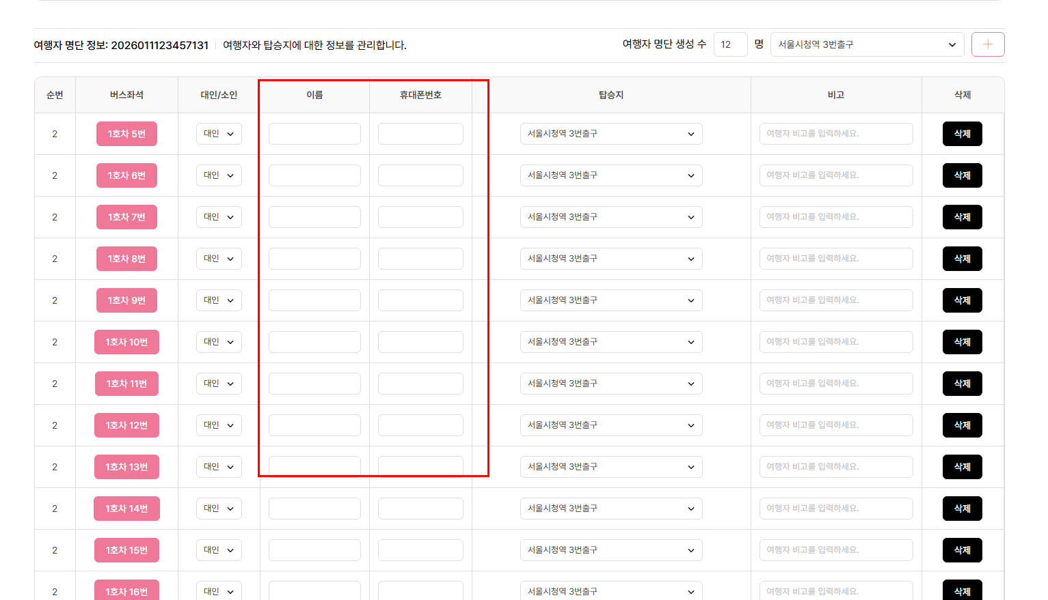
ADMIN
예약관리_개인별예약현황-예약수정
검수자 : 최아름 검수날짜 : 2026.01.29
기능 여부 검토사항
예약추가에서 여행자명단정보가 자동적으로 따라오지 않습니다. 기존 ERP는 따라 옵니다.
처리완료 (26.01.29)
상품 요금 정보에서 선택한 인원수와 여행자 명단 생성 수에서
입력한 숫자가 다르면 여행자 명단이 나오지 않도록 처리했습니다.
기능 보완점

Slide 8
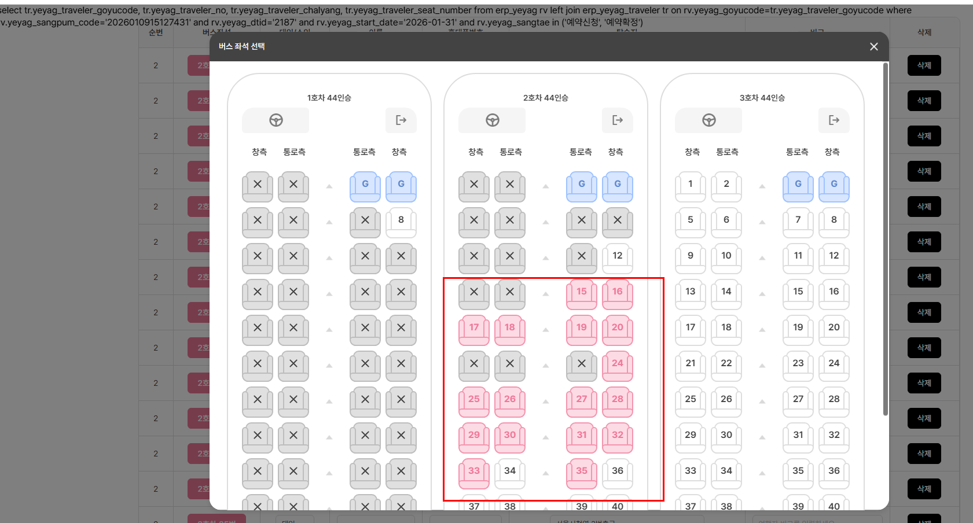
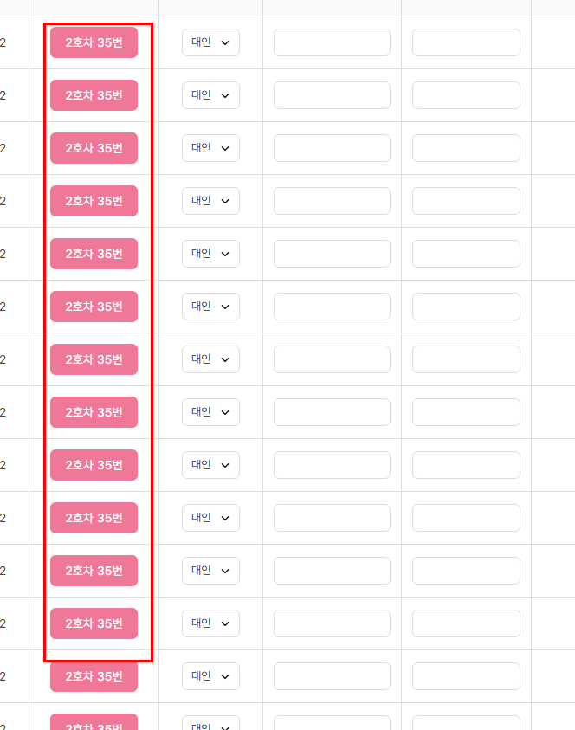
ADMIN
예약관리_개인별예약현황-예약추가
검수자 : 최아름 검수날짜 : 2026.01.29
기능 여부 검토사항
PC ERP 에서 예약추가를 할 때 좌석이 처음에 자동으로 셋팅이 되는데 일행끼리 붙여 있지 않아 수정을 하려고 좌석을 눌러 새로운 좌석을 선택하였는데 여행자명단 정보에는 동일한 좌석으로 셋팅이 표시됩니다.
예약추가시에는 버스좌석 수정이 안됩니다. (무조건 자동배정입니다.)
버스 좌석을 수정하려면, 예약정보 저장 한 후에 예약정보 수정화면에서 변경하셔야 합니다.
이유는 그전에 한번 말씀드린것 같은데
예약정보가 저장되지 않은 상태에서는 좌석 지정형태를 알수 없기 때문입니다
좌석을 다시 배정하고 싶으면 [삭제] 버튼을 클릭 한후 다시 여행자 명단 생성하십시요.
기능 보완점

Slide 9
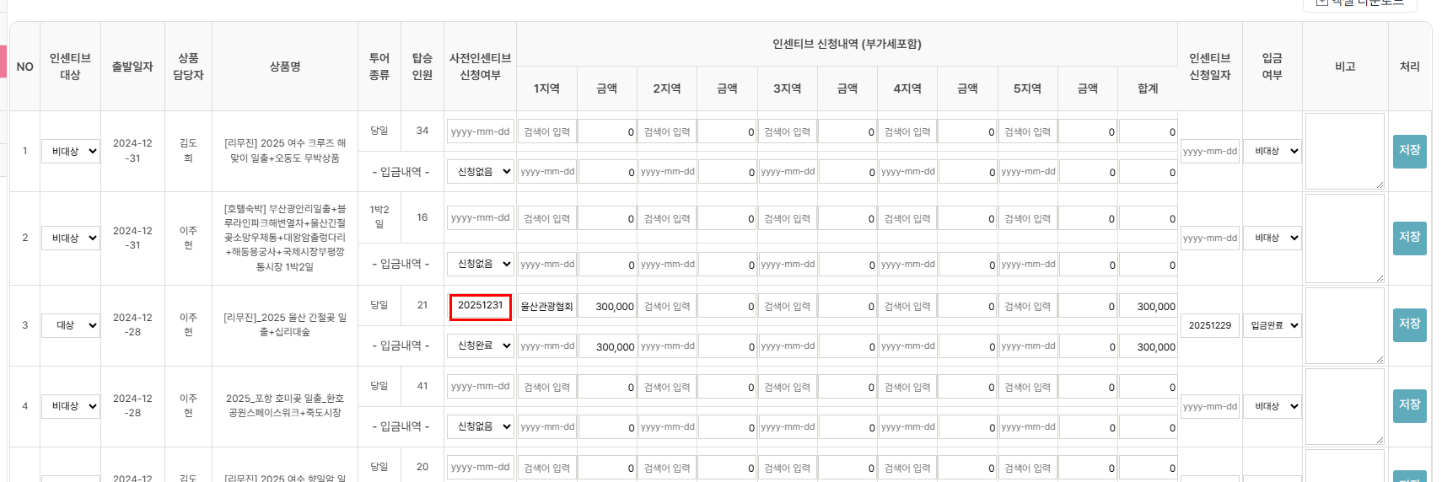

ADMIN
회계업무-인센티브 현황
검수자 : 최아름 검수날짜 : 2026.01.29
기능 여부 검토사항
정산 테스트 2024/12/28 [리무진]_2025 울산 간절곶 일출+십리대숲 자동적으로 숫자를 쳤을 때 – 표시가 생성
처리완료 (26.01.29)
기능 보완점

Slide 10
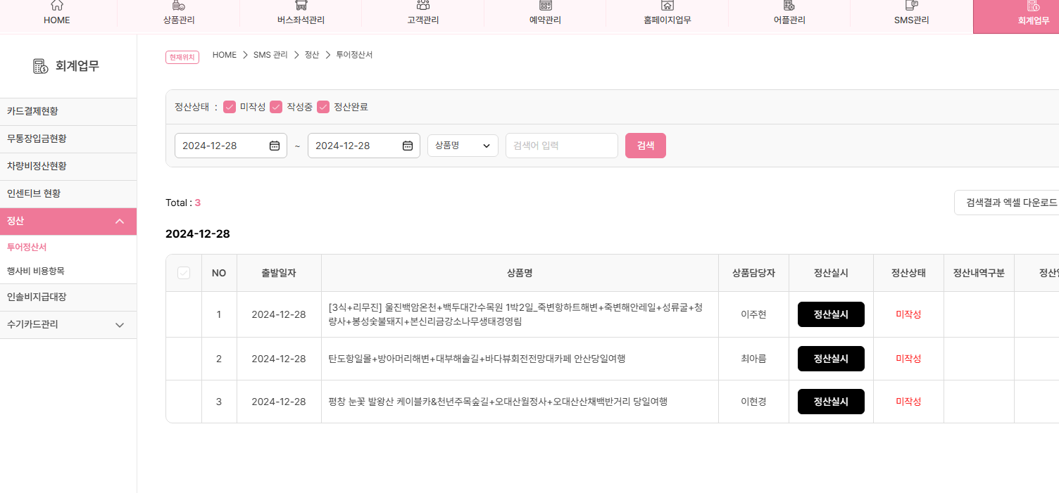
ADMIN
회계업무-정산-투어정산서
검수자 : 최아름 검수날짜 : 2026.01.29
기능 여부 검토사항
정산 테스트 2024/12/28 [리무진]_2025 울산 간절곶 일출+십리대숲가 나오지 않음
처리완료 (26.01.29)
기능 보완점

Slide 11
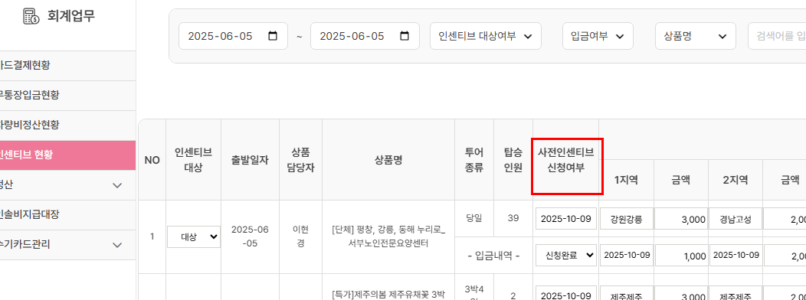
ADMIN
회계업무-정산-투어정산서
검수자 : 최아름 검수날짜 : 2026.01.29
기능 여부 검토사항
사전인센티브신청여부를 사후인센티브신청여부로 변경
처리완료 (26.01.29)
기능 보완점

